Slide 1
Chapter06 关联规则挖掘 授课老师：王丽苹
《数据挖掘》Data Mining
2025年 秋

Slide 2

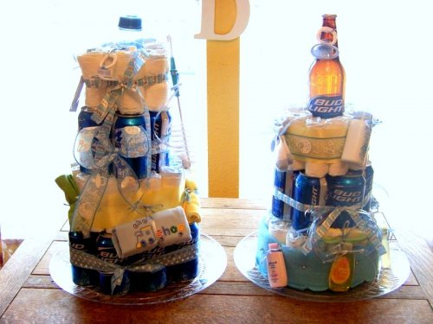
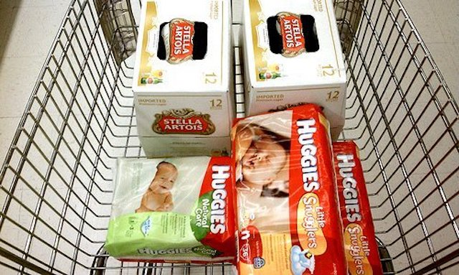
啤酒与尿布

Slide 3
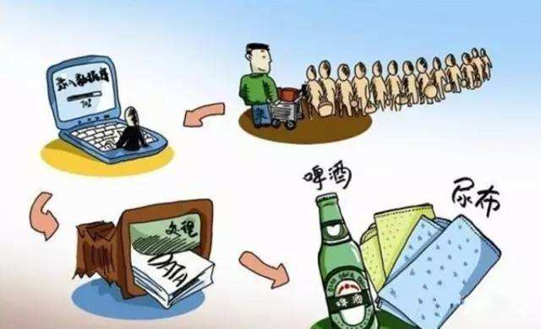
啤酒与尿布
购物篮分析

Slide 4
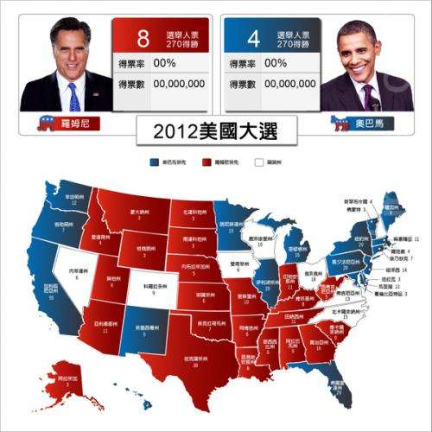
关联分析应用
在美国国会投票记录中发现关联规则
在一个国会投票记录的数据集中发现议案投票的相关性，使用分析结果来为政治竞选活动服务，或者预测选举官员会如何投票。

Slide 5
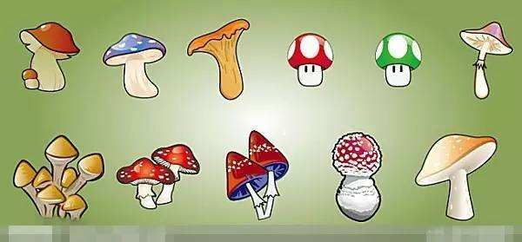
关联分析应用
发现毒蘑菇的相似特征
这里只对包含某个特定元素（有毒性）的项集感兴趣，从中寻找毒蘑菇中的一些公共特征，利用这些特征来避免吃到那些有毒蘑菇。

Slide 6
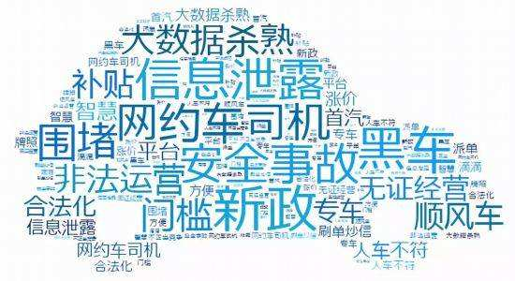
关联分析应用
在Twitter源中发现一些共现词
对于给定搜索词，发现推文中频繁出现的单词集合。

Slide 7
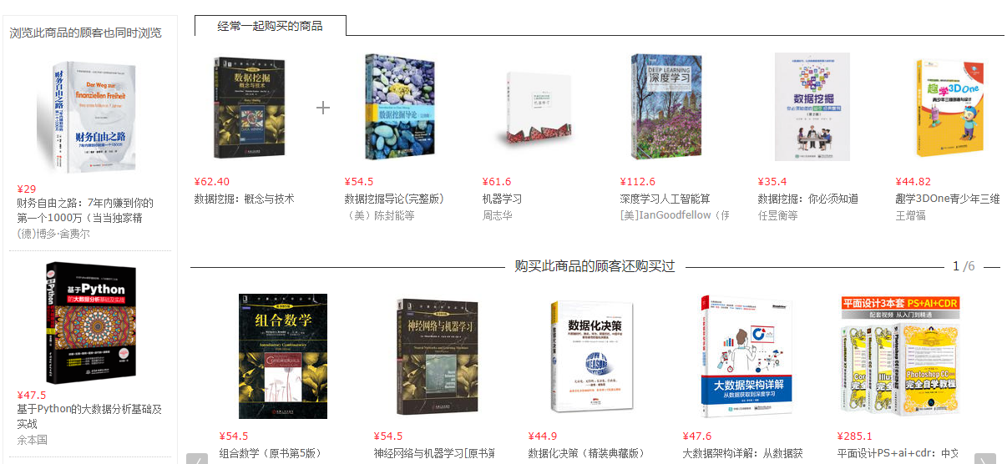
关联分析应用
从网站点击流中挖掘流行趋势，挖掘哪些广泛被用户浏览到
搜索引擎推荐，在用户输入查询词时推荐同相关的查询词项

Slide 8
关联分析定义
关联分析(又称关联挖掘)
在交易数据、关系数据或其他信息载体中，查找存在于项目集合或对象集合之间的频繁模式、关联、相关性或因果结构。
或者说，关联分析是发现交易数据库中不同商品（项）之间的联系。
[例如]人们通常会同时购买什么样的商品？
[例如]购买微机后，接下来用户通常会有什么购物行为？
[例如]哪种DNA对某个新药敏感？
起源：1993年SIGMOD大会上Agrawal等人首次提出

Slide 9
关联分析定义
简单关联关系
序列关联关系

Slide 10
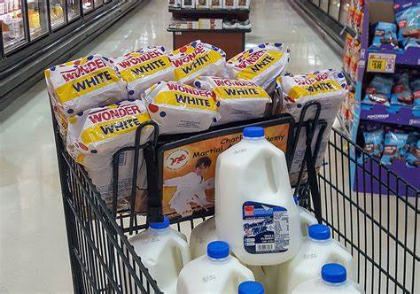
简单关联关系
没有共同属性的事物的组合，组合元素会较大概率同时出现；
购买面包的顾客中80%会购买牛奶。
面包和牛奶作为一种早餐的搭配是大家所接受的，二者没有共同属性，但是二者搭配后就是一顿美味早餐。
商场购买时，如果你把这两样摆在一起时，就会刺激顾客的潜意识联系了二者的关系，并刺激购买。
这是一种简单的关联关系。

Slide 11

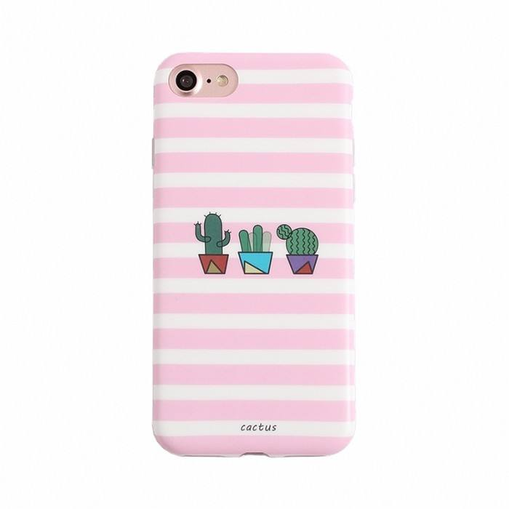
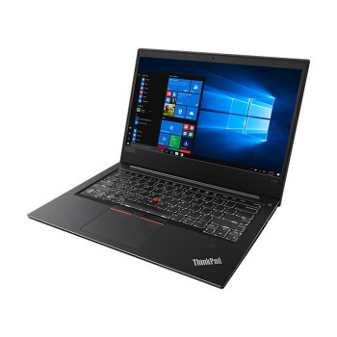
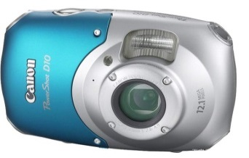
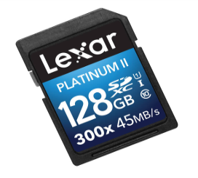

序列关联关系
事物的出现，很大概率上，会在时间上以一定的先后顺序发生
比如买了iphone手机的顾客中80%会选择购买iphone手机保护壳
这是序列关联关系
存在先后的时间上的顺序
数码相机
存储卡
笔记本电脑
照片打印机

Slide 12
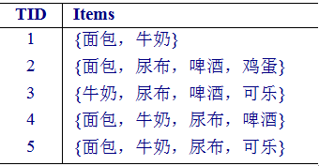
关联分析
基于购物篮事务，进行关联挖掘

Slide 13
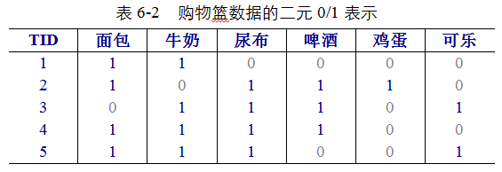
基于购物篮事务的关联挖掘

Slide 14
基于购物篮事务的关联挖掘
{鸡蛋} 的支持度计数=1
N=5
{鸡蛋} 的支持度=1/5
{尿布 啤酒} 的支持度计数=3
{尿布 啤酒} 的支持度=3/5
{面包 牛奶 尿布} 的支持度计数=2
{面包 牛奶 尿布} 的支持度=2/5
项集
概念：支持度计数
支持度

Slide 15
基于购物篮事务的关联挖掘
{尿布 啤酒} 的支持度=3/5
{牛奶 尿布 啤酒} 的支持度=2/5
{面包 牛奶 尿布 啤酒} 的支持度=1/5
支持度太低，不能说明问题
项集越大，支持度越低

Slide 16
基于购物篮事务的关联挖掘
TID | 面包 | 牛奶 | 鸡蛋 | 啤酒 | 可乐 | 尿布
1 | 1 | 1 | 1 | 0 | 0 | 0
2 | 1 | 1 | 1 | 1 | 0 | 0
3 | 1 | 1 | 1 | 0 | 1 | 0
4 | 1 | 1 | 1 | 1 | 0 | 1
5 | 1 | 1 | 1 | 0 | 1 | 0
支持度高也不一定有价值
常识性的发现没有价值

Slide 17
基于购物篮事务的关联挖掘
✓
✓
怎样才算“关联”？
1）支持度高，足够高
≥支持度阈值 minSup
2）同时出现的概率大
置信度
≥置信度阈值 minConf
出现 {尿布} 的事务中，
有多少出现了{尿布，啤酒}
=3/4

Slide 18
基于购物篮事务的关联挖掘
✓
✓
{尿布} 支持度=4/5
如果根据本例中的业务和数据的特性和规律，
认为支持度3/5和置信度3/4已足够建立关联规则，
则认为规则 {尿布}{啤酒} 存在，
即，购买了尿布的购物单中，很大程度上也购买了啤酒。
{尿布，啤酒} 支持度=3/5
{尿布}{啤酒}
商家便可就此探究成果进行针对性的营销。

Slide 19
基于购物篮事务的关联挖掘
✓
✓
✓
如果根据本例中的业务和数据的特性和规律，认为支持度2/5=0.4和置信度2/3=0.67已足够建立关联规则，则认为规则 {牛奶，尿布}{啤酒} 是关联的，也就是说，购买了牛奶和尿布的购物单中，很大程度上也购买了啤酒。
1）计算支持度：{牛奶，尿布}支持度=3/5
{牛奶，尿布，啤酒}支持度=2/5
2）计算置信度：
{牛奶，尿布}{啤酒}
商家便可就此探究成果进行针对性的营销。

Slide 20
基于购物篮事务的关联挖掘
在无目标关联的情况下，需要对每一种可能的组合进行检验，发现其中的关联关系

Slide 21
基本概念
项集(Itemset）
令 I = { i₁，i₂，……，i_{n} } 是购物篮数据中的所有项的集合，T = { t₁，t₂，……，t_{d} } 是所有事务的集合。每个事务 t_{i} 包含的项集都是 I 的子集。包含0个或多个项的集合称为项集。
k-项集
如果一个项集包含 k 个项，称其为k-项集。
例如：{牛奶，面包，尿布}、{牛奶，尿布}、{牛奶}均为项数不同的项集。
例如：{牛奶，面包，尿布}就为3-项集。

Slide 22
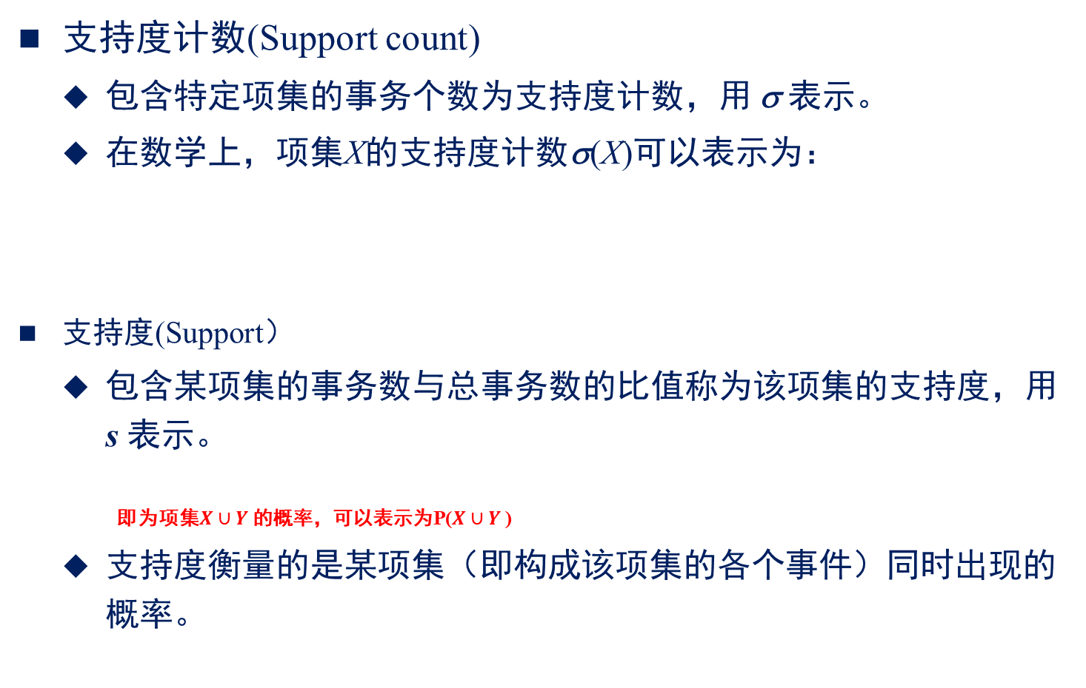
基本概念
支持度计数(Support count)
包含特定项集的事务个数为支持度计数，用 σ 表示。
在数学上，项集X的支持度计数σ(X)可以表示为：
支持度(Support）
包含某项集的事务数与总事务数的比值称为该项集的支持度，用 s 表示。
即为项集$X∪Y$的概率，可以表示为P($X∪Y$)
支持度衡量的是某项集（即构成该项集的各个事件）同时出现的概率。
例如，表6‑2所示的数据中，有： σ( {牛奶，面包，尿布}) = 2。
例如，s ( {牛奶，面包，尿布} ) = 2/5。

Slide 23
基本概念
频繁项集(Frequent ItemSet）
是指能够满足支持度阈值(minSup）的所有项集
支持度阈值是人为指定的一个数值
候选项集
未经支持度检验的项集
候选项集
≥支持度阈值 minSup
频繁
项集
候选项集
频繁项集

Slide 24
基本概念
置信度(confidence)
置信度揭示了 X 出现时，Y 是否一定会出现，如果出现则其大概有多大的可能出现。
置信度可以理解为条件概率
如果置信度为100%，则说明了 X 出现时，Y 一定出现
实际应用中要注意置信度高的规则的意义，例如在超市购物袋的购买比例很高，挖掘出“牛奶蛋糕->购物袋 c=95%”“巧克力->购物袋 c=99%”是否有意义？

Slide 25
基本概念
关联规则
关联规则(Association Rule)是形如 X → Y 的蕴含表达式，其中 X 和 Y 是不相交的项集，即有 X ∩ Y = Ø
关联规则的强度可以用它的支持度s 和置信度c 来度量
支持度确定规则可以用于给定数据集的频繁程度，而置信度确定 Y 在包含 X 的事务中出现的频繁程度

Slide 26






基本原理
事务
$$\{t_{i}|t_{i}∈T\}$$
$$←minSup$$
$$←minSup, minConf$$
关联规则
$$\{X→Y|s\left(X→Y\right)≥minSup, c\left(X→Y\right)≥minConf\}$$
频繁项集
$$\{(X,Y)|s\left(X(X,Y)\right)≥minSup\}$$
规则
$$\{X→Y|s\left(X→Y\right)≥minSup\}$$
$$←minConf$$

Slide 27
产生频繁项集
先验算法Apriori
FP-Growth算法
Eclat算法
H-mine算法

Slide 28
Q/A 谢谢！

